Slide 1
노인인권 및 노인학대 예방교육
이 자료는 보건복지부, 노인인권기관, 제주특별자치도노인보호전문기관,
충남남부노인보호기관 자료를 참고하여 만들었습니다.
노인의료복지시설
주 는 사 랑 요 양 원

Slide 2
Co목차목차
인권이란 ?
2. 노인인권이란
3. 노인학대란 ?
4. 노인학대유형
5. 노인학대의 예방
6. 노인학대 신고방법

Slide 3
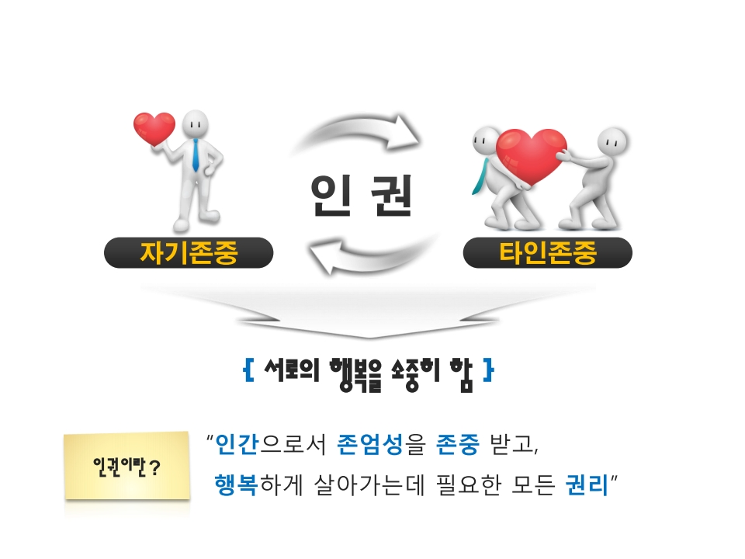
1. 인권이란

Slide 4
2. 노인인권이란 ?
○ 노후에도 인간답게 생활할 수 있는 권리
○ 노인이라는 이유로 인간의 존엄성을 차별 받지 않을 권리

Slide 5

3. 노인학대란 ?
노인복지법 제1조 2의 4항
‘노인학대라 함은 노인에 대하여 신체적, 정신적,
정서적, 성적 폭력 및 경제적 착취 또는 가혹행위를
하거나 유기 또는 방임을 하는 것을 말한다.’
● 가정학대 : 가족구성원에 의해 행해지는 학대
● 시설학대
노인에게 필요한 서비스 및 돌봄을 제공하는 노인복지시설
등에서 발생하는 학대
02
03
● 기타학대 : 가정 및 시설 이외의 공간에서 발생하는 학대

Slide 6
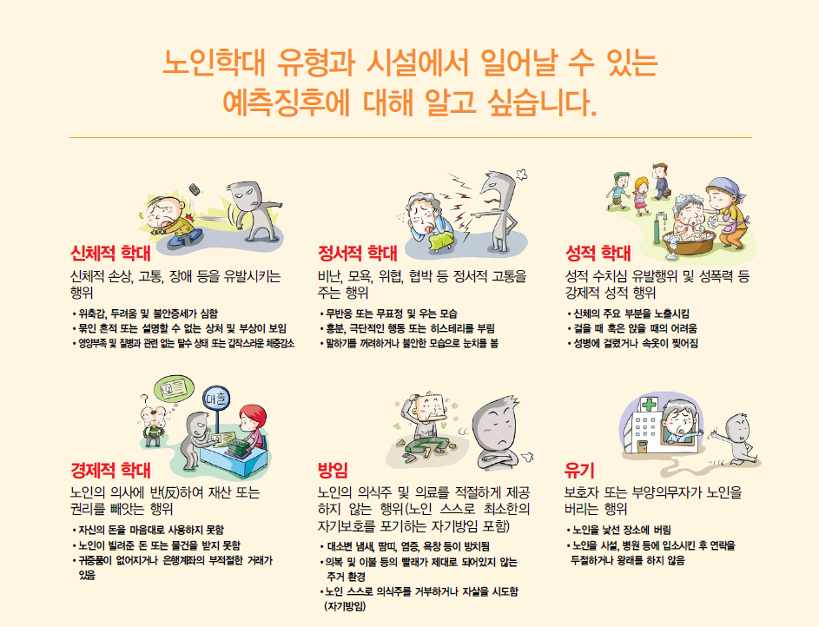

Slide 7

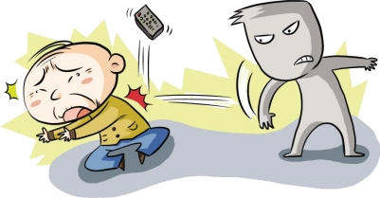
4. 노인학대의 유형
물리적인 힘 또는 도구를 이용하여 노인에게 신체적 혹은 정신적 손상 ,
고통 , 장애등을 유발시키는 행위
● 대표적 유형
- 꼬집고 때리거나 밀어서 넘어뜨림
- 신체를 함부로 다룬다
- 물건을 던지거나 흉기로 위협
- 처방대로 약을 주지 않거나 처방이 없는 약물을 강제로 먹임
● 예측징후
- 치료받지 못한 상처 및 부상
- 머리카락이 뽑힌 흔적 또는 머리 부분에 출혈한 흔적
- 영양부족 상태 또는 질병과 관련 없는 탈수 상태, 이상한 체중감소
- 바깥출입이 거의 없거나 집 주변에서 배회함
- 묶인 흔적 또는 상처

Slide 8

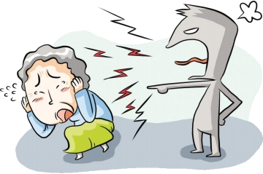
4. 노인학대의 유형
비난 , 모욕 , 위협 , 협박 등의 언어 및 비언어적 행위를 통하여 노인에게
정서적으로 고통을 주는 행위
● 대표적 유형
- 쳐다보지 않고 무시함
- 말을 걸지 않고 대화 하지 않음
- 위협 , 협박, 고함 , 욕설, 모욕 등으로 수치심을 느끼게 함
● 예측징후
- 흥분 또는 화가 난 분노의 모습
- 눈물을 머금거나 우는 모습
- 잠을 못 자거나 안절부절 못하는 불안한 모습
- 걱정과 근심이 가득한 모습
- 말하기를 꺼려하거나 주저함
- 가족 또는 보호자 등과 대화가 거의 없거나 눈치를 봄
- 다툼 , 욕설 , 큰소리가 자주 들림

Slide 9

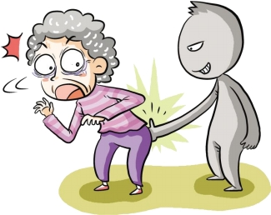
4. 노인학대의 유형
성적수치심 유발행위나 성폭력 ( 성희롱 , 성추행 , 강간 ) 등 노인의 의사에
반하여 강제적으로 행하는 모든 성적행위
● 대표적 유형
- 강제적인 성관계나 강요 , 시도
- 원치 않는 스킨십 및 신체 일부를 만짐
- 신체를 빗대어 혐오감을 주는 언행
- 사람들이 보고 있는데 노인의 성적부위를 드러내고 옷 또는 기저귀를 교체( 목욕 )
● 예측징후
- 걸을 때 혹은 앉을 때의 어려움
- 속옷이 찢어짐
- 외부 성기부분이나 항문부위의 타박상이나 하혈
- 신체의 주요부분을 노출시킴
- 분노 또는 수치심
- 특정 유형의 사람들에 대한 두려움

Slide 10

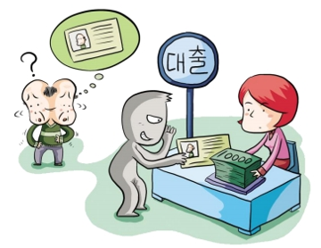
4. 노인학대의 유형
노인의 의사에 반하여 재산 또는 권리를 빼앗아가는 행위로서 경제적 착취 ,
재산에 관한 법률권리 위반 , 경제적 권리와 관련된 의사결정에서의 통제
등을 하는 행위
● 대표적 유형
- 허락 없이 임금 , 연금 , 재산 , 주식 등을 가로채거나 임의로 사용
- 빌린 돈 및 귀중한 물건을 돌려주지 않음
- 노동에 대한 대가 미지급
- 허락 없이 신용 도용하여 이익을 취함
● 예측징후
- 노인의 재산이 타인의 명의로 갑자기 전환됨
- 노인을 강요하거나 노인의 허락 없이 재산관련 서류를 처리함
- 노인이 빌려준 돈 또는 물건을 받지 못함
- 은행계좌의 현저한 혹은 비적절한 거래가 있음
- 노인의 임금이 체불됨

Slide 11

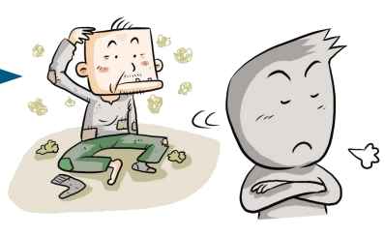
4. 노인학대의 유형
부양의무자로서의 책임이나 의무를 의도적 , 비의도적으로 거부 , 불이행 혹은 포
기하여 노인의 의식주 및 의료를 적절하게 제공하지 않는 행위
( 노인 스스로 최소한의 자기보호 관련행위를 포기하여 심신이 위험한 상황 , 사망
에 이르게 하는 자기방임 포함 )
● 대표적 유형
- 스스로 식사 , 배변처리 , 청결유지가 어려운 노인 방치
- 심각한 질환이 있는 노인을 홀로 거주하게 함
- 경제적 능력이 없는 노인에게 지원 하지 않음
- 의료적 처치가 필요한 노인에게 처치 하지 않음
- 노인의 간병을 소홀히 함
● 예측징후
- 대소변 냄새 , 악취 , 땀띠 , 염증 , 욕창 등이 방치된 상태
- 머리 , 수염 , 목욕 , 손톱 , 옷 입기 등의 신변처리가 안된 상태
- 의복 및 이불 등의 빨래가 제대로 되어 있지 않는 주거환경
- 식사를 거르는 등의 영양실조나 탈수상태

Slide 12

4. 노인학대의 유형
보호자 또는 부양의무자가 노인을 버리는 행위
● 대표적 유형
- 노인과 연락 , 왕래 두절
- 노인을 시설 , 병원에 입소시키고 연락 , 왕래 두절
- 노인을 낯선 장소에 버림
- 배회노인에 대해 부양의무자가 부양의무 이행 거부
● 예측징후
- 노인이 낯선 장소에서 배회하고 있음
- 노인이 자신의 주거지 및 연락처를 알지 못하는데 버려져 있음
- 가족 및 보호자가 노인과 연락을 두절하거나 왕래를 하지 않음
- 노인을 시설 , 병원 등에 입소시킨 후 연락 두절

Slide 13
5. 노인학대의 예방
<어르신>
- 노인이 되었다고 도움 받기보다 도움을 주는 일을 많이 하십시오.
- 과거에 집착하기보다 세상의 변화를 이해하려고 노력하십시오.
- 자녀와 갈등을 갖지 않도록 가정의 화목에 최선을 다하십시오.
- 학대받는 것이 자신의 잘못이라 자책하기보다 도움을 청하십시오.

Slide 14
5. 노인학대의 예방
<보호자, 이웃>
- 지역 내에 학대를 받는 노인이 계신지 관심을 갖습니다.
- 노인학대로 의심되는 경우가 있으면 노인보호전문기관이나 경찰에 신고합니다.
- 어떠한 이유로든 노인을 학대할 수 있는 사람은 없다는 사실을 인식합니다.
- 노인학대예방교육에 적극적으로 참여합니다.
- 노인의 특성을 이해하고 가족을 비롯한 주변의 노인을 존중합니다.
- 정기적으로 노인의 안부를 파악하고, 긍정적으로 대화하도록 합니다.

Slide 15
6. 노인학대 신고방법
<언제>
ㆍ주변에서 학대받는 노인을 발견했을 때
ㆍ본인이 학대를 받고 있다고 생각될 때
<무엇을>
ㆍ피해 어르신의 이름, 성별, 나이, 주소, 전화번호
ㆍ어르신의 학대상황과 입은 상처나 피해에 대한 설명
<어떻게>
ㆍ전화 : 신고 및 상담(1577-1389 또는 129)
<접수방법>
ㆍ연중 24시간 긴급전화 1577-1389
ㆍ노인보호전문기관 홈페이지 등 인터넷을 통한 신고접수
ㆍ직접방문 상담접수
ㆍ이동상담, 가정방문 상담접수
ㆍ서신에 의한 접수
ㆍ병원, 보건소, 복지센터, 기타 전화상담 센터 등으로부터 의뢰된 사례접수
ㆍ타 기관, 타 상담기관 등으로부터 의뢰된 사례접수
신고자의 신분은 비밀보장 합니다.(노인복지법 제39조의6 제3항)

Slide 16
감사합니다.
노인의료복지시설
주 는 사 랑 요 양 원

